Slide 1
হোসেনপুর বালিকা উচ্চ বিদ্যালয়ের পক্ষ থেকে স্বাগতম

Slide 2
সবাইকে আজকের ক্লাসে
অভিনন্দন

Slide 4
পাঠ পরিচিতি
বিষয়ের নামঃ পদার্থ বিজ্ঞান
শ্রেণিঃ নবম-দশম
অধ্যায়ঃ পঞ্চম
অধ্যায়ের নামঃ পদার্থের অবস্থা ও চাপ
পাঠঃ ৫.১ (চাপ)
সময়ঃ ৫০ মিনিট
তারিখঃ ০৫/০৮/২০২০ খ্রি।

Slide 5
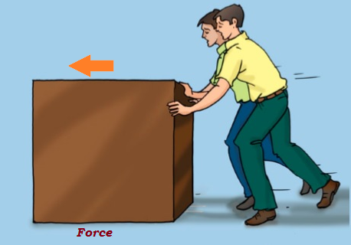
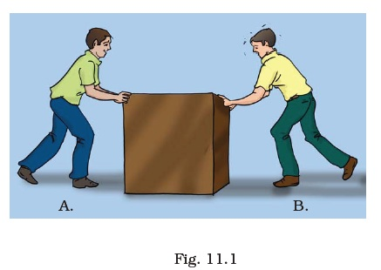
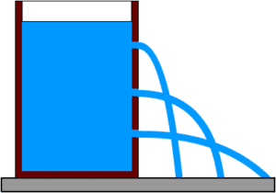
চিত্র গুলো দেখে কি বুঝতে পেরেছ ?

Slide 6
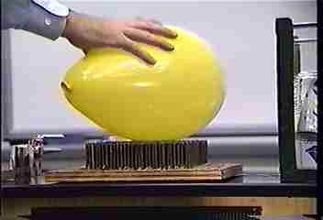

Slide 8
আমাদের আজকের পাঠ
চাপ
(Pressure)

Slide 9
এই পাঠ শেষে শিক্ষার্থীরা ….
চাপের মাত্রা বলতে পারবে;
চাপ কি বলতে পারবে;
চাপের কারনে কি ঘটে তা বলতে পারবে;
চাপ প্রয়োগের বর্ণনা করতে পারবে।

Slide 10
চাপঃ চাপ হল একক ক্ষেত্রফলে একটি
বস্তুর পৃষ্ঠতলে সমকোণে প্রযুক্ত বল।
চাপকে $P$ দ্বারা প্রকাশ করা হয়।
চাপের একক $Pa$(প্যাসকেল)

Slide 11
চাপ $P,$ বল $F$ এবং ক্ষেত্রফল $A$ হলে চাপের সমিকরন হবে
$$P=\frac{F}{A}$$

Slide 12
চাপের মাত্রা $\left[P\right]=[{ML}^{−1}T^{−2}]$

Slide 13
চাপ একটি স্কেলার রাশি তাই এর কোন দিক নেই।
চাপ ধারণাটি কঠিন পদার্থ থেকে অনেক বেশি প্রয়োজনীয় তরল কিংবা বায়বীয় পদার্থে।

Slide 14
তরল বা বায়বীয় পদার্থ যখন চাপ প্রয়োগ করে তখন আসলে সেটি দিকের উপর নির্ভর করে না।

Slide 15
1N বল 1${\text{m}}^{2}$ ক্ষেত্রফলের উপর প্রয়োগ করলে 1Pa (1 প্যাসকেল) চাপ প্রয়োগ করা হয়।

Slide 16
ধন্যবাদ

